Slide 1
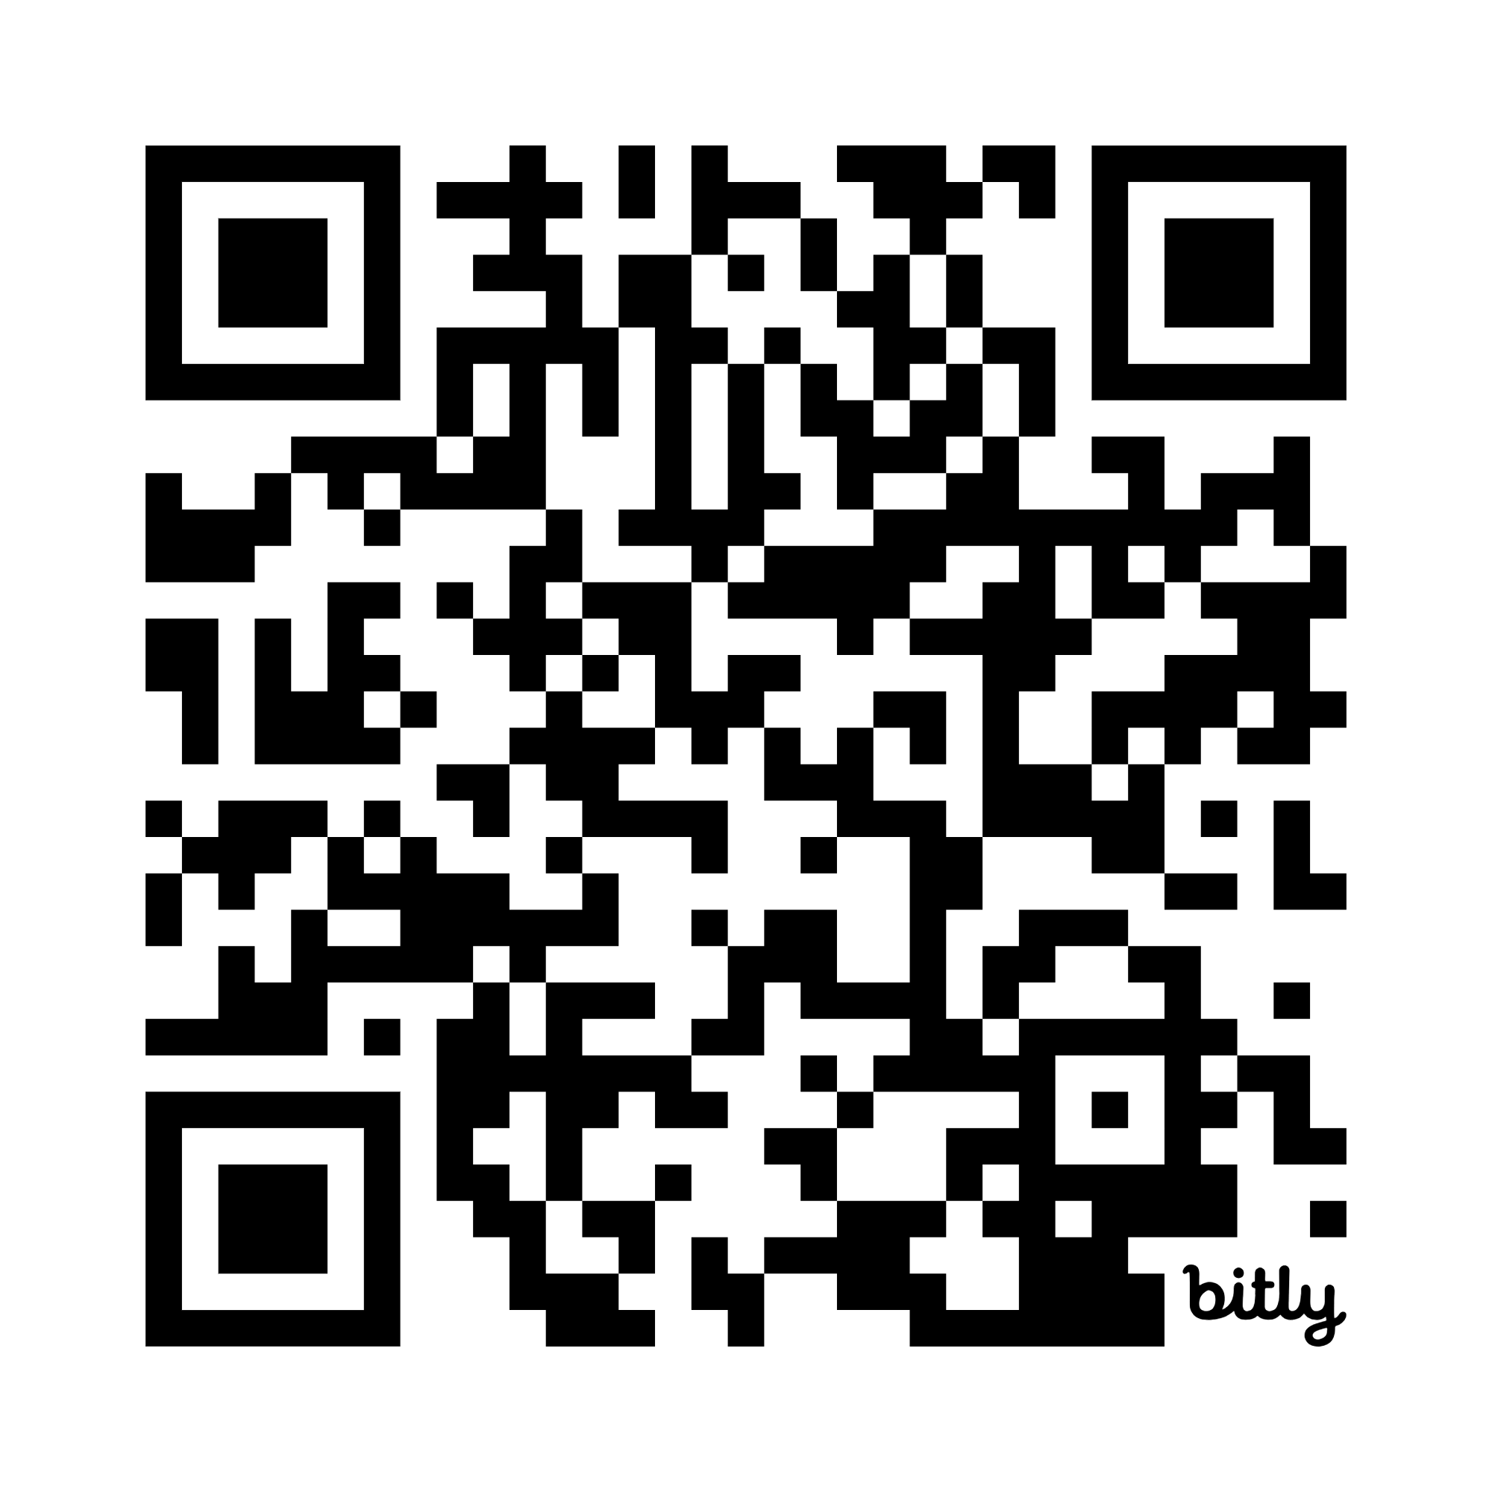
Depatman Sèvis Piblik (DPU)
Pou wè sa a slideshow nan yon lòt lang oswa yon fòma aksesib, tanpri vizite
Depatman Sèvis Piblik
Privilejye, konfidansyèl, kominikasyon ki pwoteje, pou moun k ap resevwa gen entansyon sèlman

Slide 2
Deklarasyon Misyon
Depatman Itilite Piblik (DPU) se yon ajans jijman sipèvize pa yon komisyon twa-manm. Li responsab pou sipèvizyon envestisè-posede pouvwa elektrik, gaz natirèl, ak sèvis piblik dlo nan Richès komen la. Anplis de sa, se DPU a chaje avèk devlope altènativ a règleman tradisyonèl yo, siveyans bon jan kalite sèvis, reglemante sekirite nan transpò a ak zòn tiyo gaz, ak plasman an nan enstalasyon enèji. Misyon DPU a se asire ke dwa konsomatè yo pwoteje, e ke konpayi sèvis piblik yo ap bay sèvis ki pi serye nan pri ki pi ba posib. DPU a sipèvize sekirite piblik la soti nan transpò ak gaz tiyo ki gen rapò ak aksidan, ak enèji enstalasyon yo chita pwosesis. DPU a ap chèche ankouraje sekirite, sekirite, fyab nan sèvis, aksesibilite, ekite, ak rediksyon emisyon gaz efè tèmik.
Depatman Sèvis Piblik
Privilejye, konfidansyèl, kominikasyon ki pwoteje, pou moun k ap resevwa gen entansyon sèlman

Slide 3
Komisyon DPU
Depatman an se sipèvize pa twa-manm Prezidan piblik yo ki te nonmen pa Sekretè a nan Biwo Egzekitif la nan Enèji ak Zafè Anviwònman ak apwobasyon pa Gouvènè a. Sekretè a deziyen youn nan komisyonè yo kòm chèz.
Depatman Sèvis Piblik
Privilejye, konfidansyèl, kominikasyon ki pwoteje, pou moun k ap resevwa gen entansyon sèlman

Slide 4
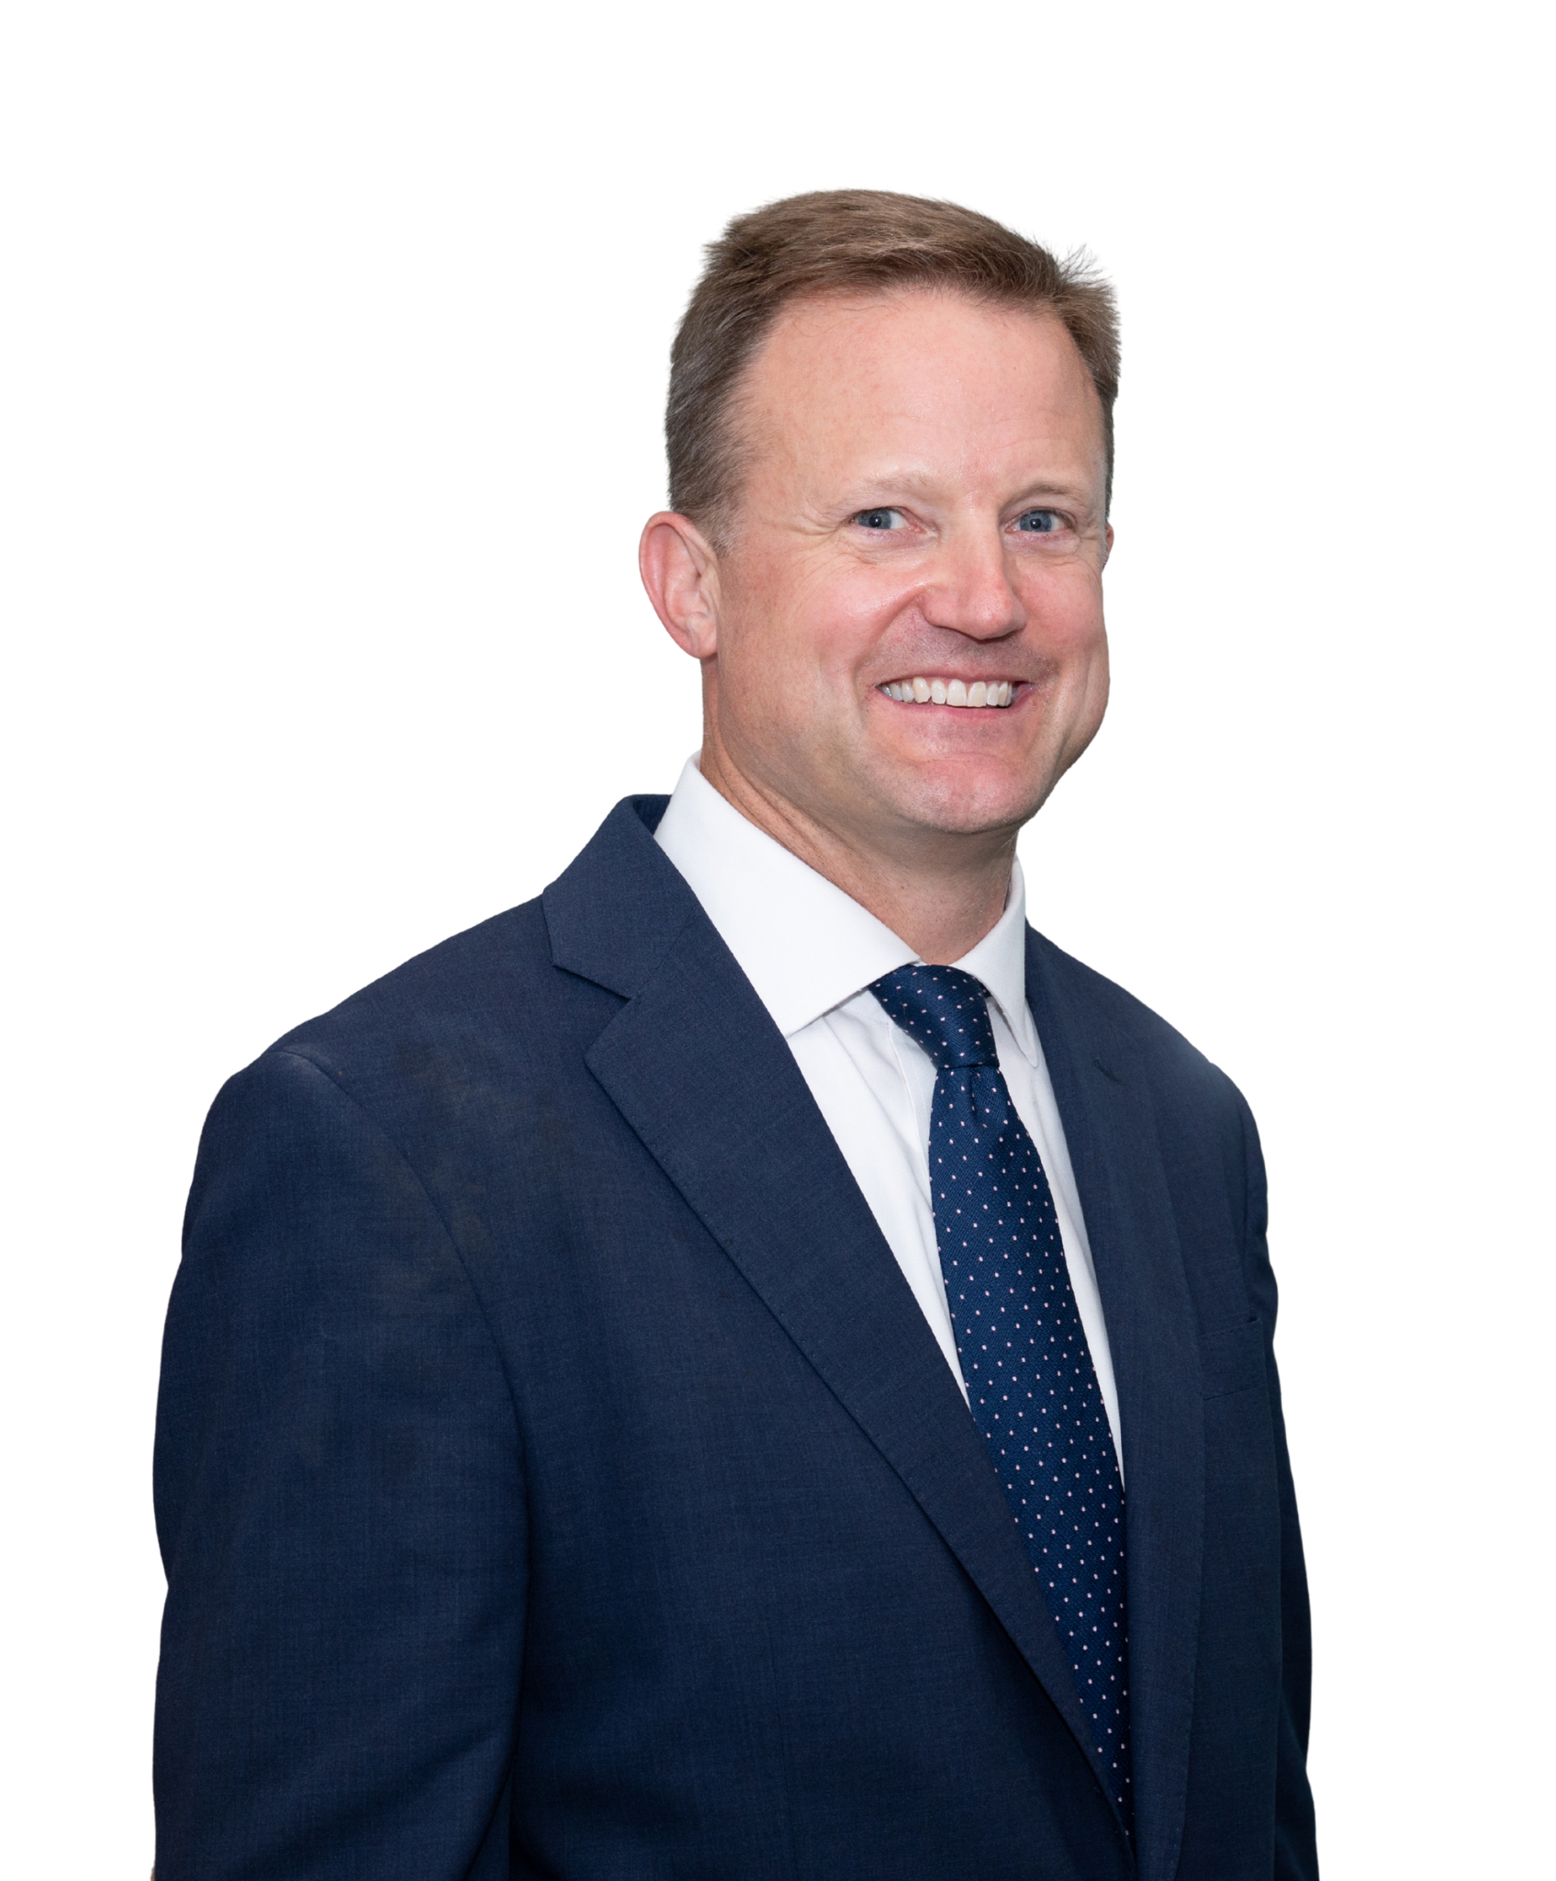
Prezidan Jeremy McDiarmid
Komisyon DPU
Jeremy McDiarmid te nonmen Prezidan nan dat 20 oktòb 2025, e li te kòmanse kòm yon Komisyonè nan dat 29 septanm 2025.
Anvan nominasyon li nan DPU a, McDiarmid te sèvi kòm Direktè Egzekitif ak Konseye Jeneral pou asosyasyon nasyonal Advanced Energy United. Pandan peryòd sa a, McDiarmid te sèvi nan Komisyon Gouvènè Healey pou Siting ak Pèmi Enfrastrikti Enèji, li te dirije plizyè inisyativ enpòtan nan entèseksyon ant enèji pwòp ak posibilite pou peye, epi li te devlope politik pou soutni teknoloji transmisyon avanse nan plizyè eta.
Depatman Sèvis Piblik
Privilejye, konfidansyèl, kominikasyon ki pwoteje, pou moun k ap resevwa gen entansyon sèlman

Slide 5
Prezidan Jeremy McDiarmid Kontinye
Komisyon DPU
Anvan sa, McDiarmid te Vis Prezidan pou Politik ak Afè Gouvènman nan Northeast Clean Energy Council, kote li te dirije efò pou devlope nouvo politik entèkoneksyon epi louvri opòtinite mache pou konpayi enèji yo.
McDiarmid te travay tou kòm Konseye Prensipal nan Acadia Center epi kòm Direktè Senior pou Inovasyon ak Sipò Endistri nan Massachusetts Clean Energy Center. Anvan sa, li te Direktè pou Massachusetts nan Acadia Center epi li te travay nan Biwo Afè Konsomatè ak Règleman Biznis. McDiarmid se yon gradye Syracuse University ak Boston College Law School.
Depatman Sèvis Piblik
Privilejye, konfidansyèl, kominikasyon ki pwoteje, pou moun k ap resevwa gen entansyon sèlman

Slide 6
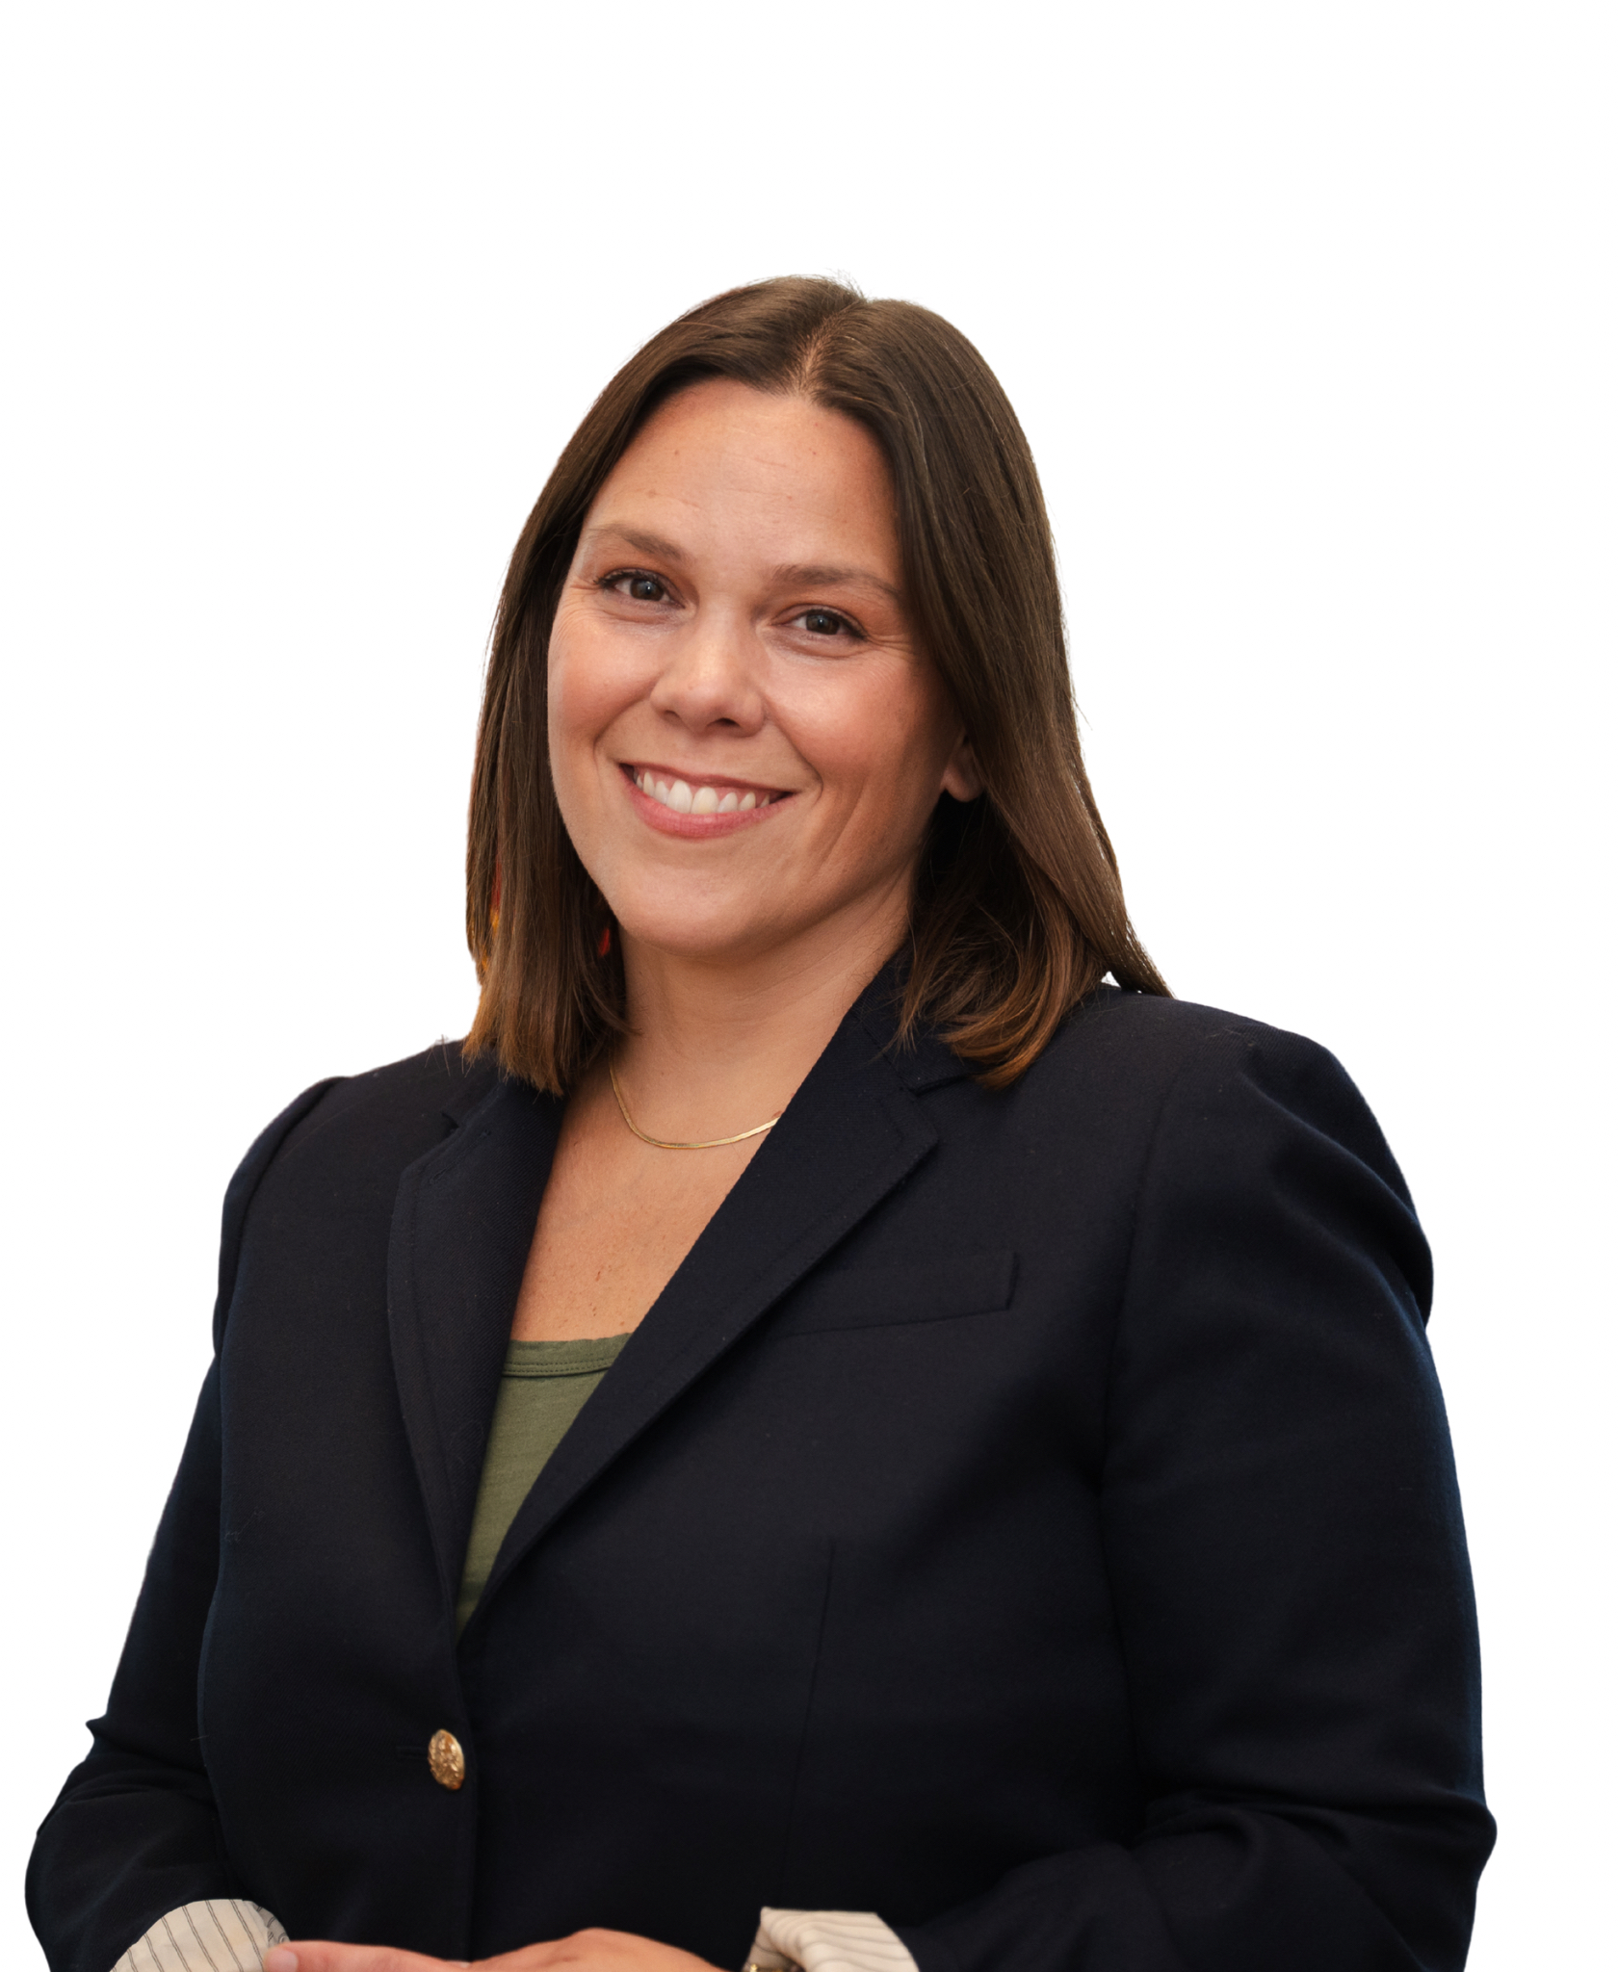
Komisyonè Elizabeth (Liz) Anderson, Esq.
Komisyon DPU
Liz Anderson te nonmen kòm yon Komisyonè nan Depatman Sèvis Piblik nan mwa Oktòb 2025. Anvan nominasyon li nan Komisyon an, Anderson te Chèf Divizyon Defans Enèji ak Moun k ap Peye Tarif (ERA) nan Biwo Pwokirè Jeneral Massachusetts Andrea Campbell. Antanke Chèf Divizyon, Anderson te sipèvize tout travay defans ERA nan DPU, ISO New England, ak New England Power Pool (NEPOOL), ansanm ak relasyon ak Federal Energy Regulatory Commission (FERC). Li te dirije tou travay ranfòsman lwa pwoteksyon konsomatè ERA yo ki gen rapò ak founisè kouran an detay ak konpayi solè. Anderson te tou yon manm nan Komite Egzekitif Asosyasyon Nasyonal Defansè Konsomatè Itilite Eta yo (NASUCA), li te sèvi kòm Vis Prezidan Komite Pwoteksyon Konsomatè NASUCA, epi li te Prezidan Komite Kowòdinasyon pou Gwoup Lyezon Konsomatè ISO New England.
Depatman Sèvis Piblik
Privilejye, konfidansyèl, kominikasyon ki pwoteje, pou moun k ap resevwa gen entansyon sèlman

Slide 7
Komisyonè Elizabeth (Liz) Anderson, Esq. Kontinye
Komisyon DPU
Anvan li te Chèf nan Biwo Pwokirè Jeneral la, Anderson te sèvi kòm Adjwen Chèf ERA. Li te tou yon asosye nan kabinè Rich May, P.C. nan Gwoup Enèji, Enèji Renouvlab ak Endistri Reglemante. Li te pase plizyè ane kòm Asistan Pwokirè Jeneral ak Avoka Jere nan ERA, kote li te defann konsomatè yo nan kesyon ki gen rapò ak regilasyon elektrisite, gaz, ak dlo. Anderson gradye nan New England School of Law e li gen diplòm bakaloreya nan University of Virginia.‎
Depatman Sèvis Piblik
Privilejye, konfidansyèl, kominikasyon ki pwoteje, pou moun k ap resevwa gen entansyon sèlman

Slide 8
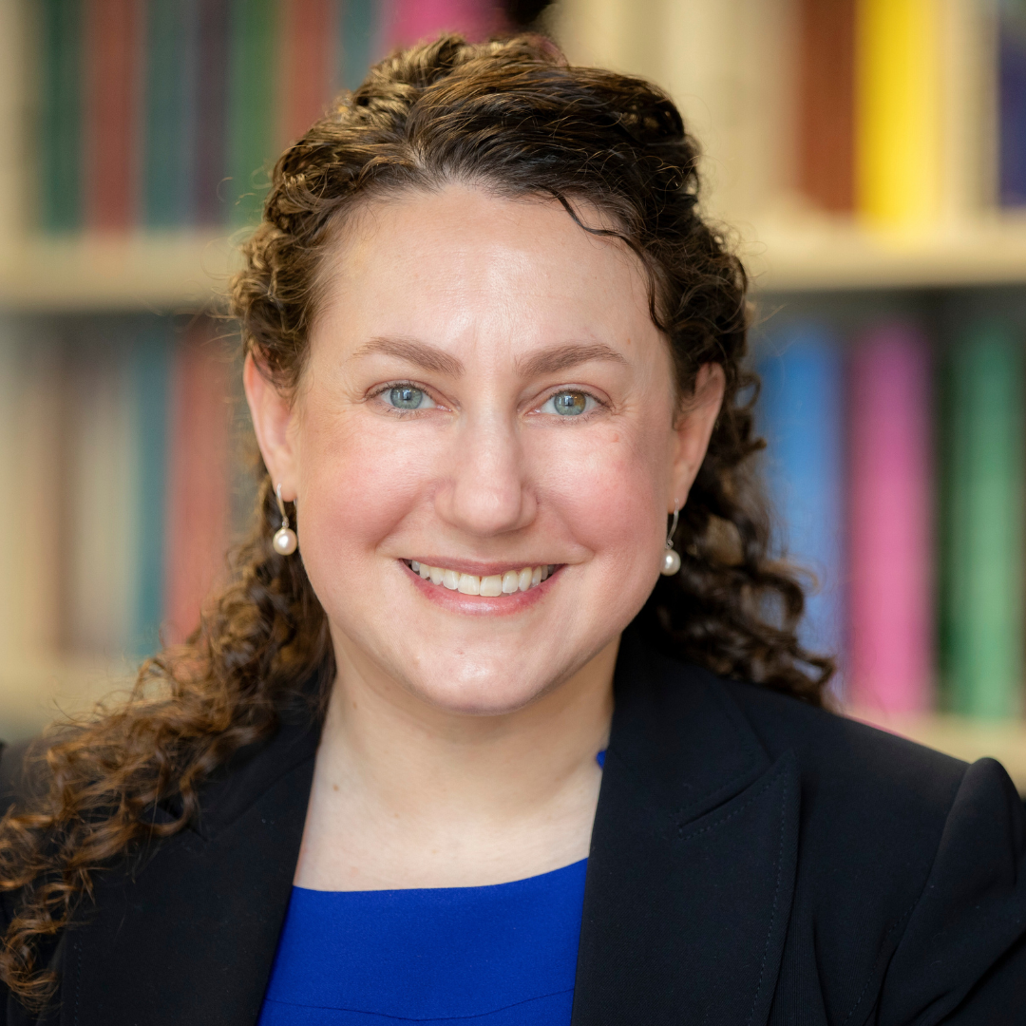
Komisyonè Staci Rubin, Esq., MPH, MELP
Komisyon DPU
Staci Rubin te nonmen kòm yon Komisyonè nan Depatman Sèvis Piblik nan mwa avril 2023 ki make li retounen nan ajans lan. Anvan randevou li a, Rubin te Vis Prezidan an, Jistis Anviwònman nan Fondasyon Lwa Konsèvasyon (CLF) kote li te asosye avèk rezidan kominote istorikman majinalize yo pou adrese defi konsènan transpò, jistis klima, zewo, ak plon anpwazonnen prevansyon nan sis eta yo Nouvo Angletè. Li te entegre jistis anviwònman an nan tout kilti CLF a ak reyalize viktwa lè l sèvi avèk yon apwòch avoka kominote a amelyore operasyon transpò piblik ak anpeche enstalasyon fatra nan kominote ki pa gen anpil revni ak kominote yo nan koulè. Rubin te defann avèk siksè pou lwa jistis anviwònman an nan Massachusetts ak Vermont.
Depatman Sèvis Piblik
Privilejye, konfidansyèl, kominikasyon ki pwoteje, pou moun k ap resevwa gen entansyon sèlman

Slide 9
Komisyonè Staci Rubin, Esq., MPH, MELP Kontinye
Komisyon DPU
Anvan CLF, Rubin te sèvi kòm Konsèy Administrasyon ak Ofisye Odyans nan Depatman Sèvis Piblik kote li te espesyalize nan jenerasyon distribiye ak zafè dosye piblik. Anvan wòl li nan gouvènman eta a, li te Avoka Senior ak Direktè Pwogram Sèvis Legal Jistis Anviwònman an nan Altènativ pou Kominote ak Anviwònman, Inc. kote li te bay reprezantasyon legal pou gwoup rezidan yo ak òganizasyon san bi likratif nan kominote ki pa gen anpil revni ak kominote ki gen koulè konsènan efikasite enèji, pwogram pri tikè transpò piblik, etablisman enèji, jadinaj kominotè, ak lòt inisyativ kominote ki ap dirije. Li te anseye tou Lwa enèji ak Règleman nan Northeastern University School of Law. Rubin te resevwa yon diplòm lalwa nan Northeastern University School of Law, yon Mèt nan Degre Sante Piblik nan Tufts University School of Medicine, yon mèt nan Lwa anviwònman ak diplòm politik nan Vermont Law School, ak yon diplòm bakaloreya nan Inivèsite New York.
Depatman Sèvis Piblik
Privilejye, konfidansyèl, kominikasyon ki pwoteje, pou moun k ap resevwa gen entansyon sèlman

Slide 10
Divizyon DPU
Depatman Sèvis Piblik (DPU) sipèvize pouvwa elektrik posede, gaz natirèl, ak konpayi dlo nan Massachusetts. Anplis de sa, DPU a kontwole sekirite nan konpayi otobis, k ap deplase konpayi yo, ak konpayi rezo transpò. Nou menm tou nou sipèvize sekirite tiyo gaz natirèl. Pou fasilite travay li nan domèn sa yo, Depatman Sèvis piblik te kreye divizyon sa yo: Divizyon pou konsomatè, Divizyon pouvwa elektrik, Divizyon gaz, Divizyon Sekirite Pipeline, Konpayi Rezo Transpòtasyon (TNC) Divizyon ak Divizyon sipèvizyon transpò.
Depatman Sèvis Piblik
Privilejye, konfidansyèl, kominikasyon ki pwoteje, pou moun k ap resevwa gen entansyon sèlman

Slide 11
Divizyon konsomatè
Divizyon DPU
Divizyon Konsomatè Depatman Sèvis Piblik (DPU) ede konsomatè yo ak konpayi sèvis piblik yo nan rezolisyon dispit, evalyasyon konfòmite regilasyon ak sèvis kliyan, ak edikasyon. Kontakte nou si ou bezwen èd pou rezoud yon pwoblèm ak sèvis piblik elektrik ou, gaz, oswa envestisè-posede sèvis piblik dlo.
Depatman Sèvis Piblik
Privilejye, konfidansyèl, kominikasyon ki pwoteje, pou moun k ap resevwa gen entansyon sèlman

Slide 12
Divizyon pouvwa elektrik
Divizyon DPU
Misyon divizyon pouvwa elektrik la se asire ke konpayi distribisyon elektrik nan Massachusetts bay kliyan yo ak resous ki pi serye nan pri ki pi ba posib. EPD tou sipèvize ak aplike inisyativ ki ankouraje enèji pwòp ak renouvlab.
Depatman Sèvis Piblik
Privilejye, konfidansyèl, kominikasyon ki pwoteje, pou moun k ap resevwa gen entansyon sèlman

Slide 13
Divizyon gaz
Divizyon DPU
Misyon an nan Divizyon gaz la se asire ke konpayi gaz nan Massachusetts bay kliyan yo ak resous ki pi serye nan pri ki pi ba posib.
Depatman Sèvis Piblik
Privilejye, konfidansyèl, kominikasyon ki pwoteje, pou moun k ap resevwa gen entansyon sèlman

Slide 14
Divizyon sekirite pipeline
Divizyon DPU
Divizyon Sekirite Pipeline a aji kòm bra ranfòsman nan Depatman Sèvis Piblik, asire ke operatè yo nan konpayi distribisyon gaz natirèl, depatman gaz minisipal yo, konpayi distribisyon vapè, ak lòt operatè intrastate yo an konfòmite avèk règleman leta ak règleman federal ki gouvène sekirite. Divizyon an tou sipèvize operatè sèvis piblik ak evakyasyon pou prezève sèvis piblik piblik atravè ranfòsman Lwa Dig la.
Depatman Sèvis Piblik
Privilejye, konfidansyèl, kominikasyon ki pwoteje, pou moun k ap resevwa gen entansyon sèlman

Slide 15
Divizyon pou sitasyon
Divizyon DPU
DPU Siting Divizyon an revize demann pou konstwi ak opere liy transmisyon ak pwoblèm ki nesesè nan zòn minisipal yo pou enstalasyon enèji. Divizyon DPU siting administre fonksyon DPU ki chita, epi tou li sèvi kòm anplwaye nan Enstalasyon Komisyon Konsèy Lasante (EFSB). Lè pwopoze enstalasyon enèji ki enplike tou de DPU a ak EFSB, DPU a asiyen responsablite li yo nan EFSB a nan yon pwosedi konsolide.
Depatman Sèvis Piblik
Privilejye, konfidansyèl, kominikasyon ki pwoteje, pou moun k ap resevwa gen entansyon sèlman

Slide 16
Divizyon pou sitasyon Kontinye
Divizyon DPU
Pandan ke Enstalasyon Enèji Siting Komisyon Konsèy la sipèvize chita nan anpil enstalasyon enèji gwo, DPU a tou jwe yon wòl konplemantè ki long pre-dat kreyasyon an nan EFSB la.
DPU a revize pwopozisyon pou:
Konstwi ak opere liy transmisyon elektrik
Enstalasyon enèji egzante ki nesesè nan òdonans minisipal yo
Otorize sondaj la nan peyi pou enstalasyon enèji pwopoze yo
Otorize pran tè (oswa fasilite) pou enstalasyon enèji ki nesesè yo
Depatman Sèvis Piblik
Privilejye, konfidansyèl, kominikasyon ki pwoteje, pou moun k ap resevwa gen entansyon sèlman

Slide 17
Divizyon sipèvizyon transpòtasyon
Divizyon DPU
Divizyon sipèvizyon transpò a kontwole pousantaj yo ak pratik transpòtè komen yo itilize pou transpòte pasaje yo ak pwopriyete, ki gen ladan kamyon, tren, otobis, konpayi deplase nan kay la, nan kay la, gwo konpayi yo, ak konpayi dechè danjere. Anplis de sa, nou lisans tout anto Massachusetts ki baze sou konpayi otobis motè. Fonksyon ki pi enpòtan nan Divizyon an se sekirite piblik.
Depatman Sèvis Piblik
Privilejye, konfidansyèl, kominikasyon ki pwoteje, pou moun k ap resevwa gen entansyon sèlman

Slide 18
Divizyon Rezo Transpò (TNC)
Divizyon DPU
Konpayi Rezo Transpò a (TNC) Divizyon nan Depatman Sèvis Piblik sipèvize konpayi woulib, sèvis woulib, ak chofè woulib nan Massachusetts. Sa a ta gen ladan konpayi tankou Uber ak Lyft kòm byen ke chofè yo.
Depatman Sèvis Piblik
Privilejye, konfidansyèl, kominikasyon ki pwoteje, pou moun k ap resevwa gen entansyon sèlman

